Slide 1
Имущественный налоговый вычет при приобретении имущества
п. 5 ст. 220 НК РФ
Состав имущественного налогового вычета
Материнский (семейный) капитал
Имущественные налоговые вычеты при приобретении жилья не предоставляются в части расходов налогоплательщика, покрываемых за счет средств материнского (семейного) капитала
Пример:
Приобретен жилой дом за 2 млн.руб: 1,5 млн руб. собственные денежные средства, 0,5 млн руб. – кредитные средства
В 2015-2016 гг. получен ИНВ в полном объеме (2 млн. руб.)
2017 год – погашение основного долга по кредиту средствами материнского капитала
Разъяснения Конституционного Суда Российской Федерации, изложенные в постановлении от 24.03.2017 № 9-П, доведены по системе налоговых органов письмом ФНС России от 04.04.2017 № СА-4-7/6265@
3

Slide 2
Имущественный налоговый вычет при приобретении имущества
Перераспределение вычетов между супругами
До 1 января 2014 года | После 1 января 2014 года
До возврата НДФЛ перераспределение возможно | До возврата НДФЛ перераспределение возможно
Если заявление о распределении расходов есть – после возврата НДФЛ перераспределение не допускается При отсутствии заявления: положения пункта 18 Обзора практики рассмотрения судами дел, связанных с применением главы 23 НК РФ, утвержденного Президиумом Верховного Суда РФ 21.10.2015 | После возврата НДФЛ – перераспределение не допускается
- | Приобретение следующего объекта имущества – вычет в новой пропорции
Перераспределение процентов допускается в каждом последующем налоговом периоде | Перераспределение процентов допускается в каждом последующем налоговом периоде
Распределение вычета строго пропорционально доле в праве собственности | Возможно распределение в соответствии с понесенными расходами
ОБЩАЯ СОВМЕСТНАЯ СОБСТВЕННОСТЬ
%
ОБЩАЯ ДОЛЕВАЯ СОБСТВЕННОСТЬ
Письма Минфина России от 31.10.17 № 03-04-07/71589, 03-04-07/71600, от 11.04.18 № 03-04-07/23937

Slide 3
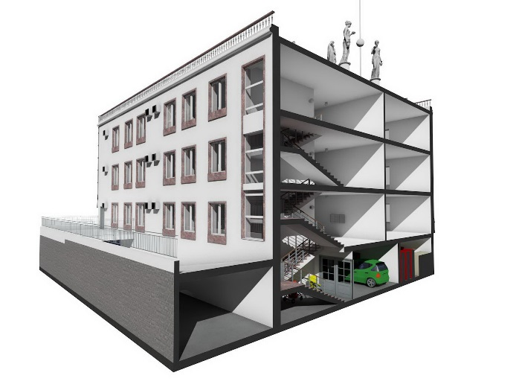
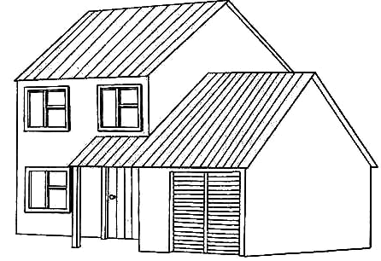
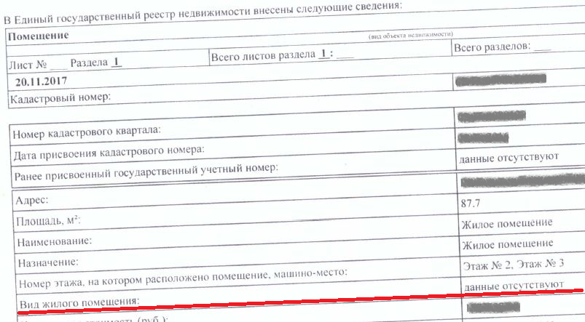
Имущественный налоговый вычет при приобретении имущества
Нежилое помещение
Объект жилой недвижимости (квартира)
Имущественный налоговый вычет
Определение Конституционного Суда Российской Федерации от 06.06.2017 № 1164-О/2017
Письмо Минфина России от 08.02.2018
№ 03-04-07/7700
«Если помещение признано жилым домом на основании заключения межведомственной комиссии, то его владелец вправе получить имущественный налоговый вычет при соблюдении иных условий, установленных статьей 220 НК РФ»

Slide 4
Имущественный налоговый вычет при приобретении имущества
Расходы на новое строительство либо приобретение жилого дома
пп. 3 п. 3 ст. 220 НК РФ
Расходы на приобретение квартиры, комнаты
пп. 4 п. 3 ст. 220 НК РФ
Расходы на достройку и отделку приобретенного жилого дома либо отделку приобретенной квартиры, комнаты могут быть учтены при приобретении не завершенного строительством объекта
Приобретение
Строительство
Если ДКП предусматривает приобретение жилого дома, не завершенного строительством
Регистрация права собственности на жилой дом
до
после
Расходы на отделку и строительство
ИНВ
Письмо Минфина России от 06.12.2018 № 03-04-07/88679@
Обзор Верховного Суда Российской Федерации от 21.10.2015
Если приобретение жилого дома, завершенного строительством
Расходы на отделку и строительство
Расходы на отделку и строительство
ИНВ

Slide 5
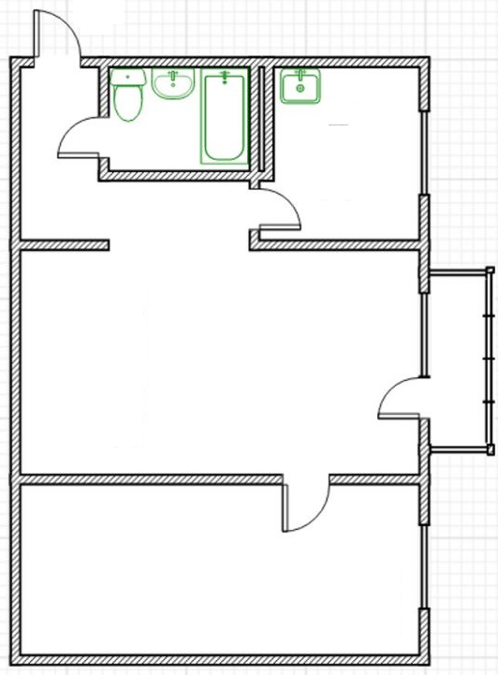
Имущественный налоговый вычет при продаже имущества
Определение срока нахождения имущества в собственности
До 01.01.2016 | После 01.01.2016
3 года | 3 года или 5 лет
2010
1/2
2018
Не подлежит налогообложению НДФЛ
2017
1/2
Не подлежит налогообложению НДФЛ
2010
1/2
2018
Подлежит налогообложению НДФЛ
Имущественный налоговый вычет
2017
1/2

Slide 6
Имущественный налоговый вычет при продаже имущества
Определение размера вычета при общей долевой собственности
ДКП
1 млн.руб.
2016
1/2
2018
2015
1/2
ДКП
1 млн.руб.
ДКП
500 тыс.руб.
2016
1/2
Вычет распределяется пропорционально доле
2015
1/2
500 тыс.руб.
Постановление Конституционного Суда РФ от 13.03.2008 № 5-П

